Slide 1
Угадай мультфильм !

Slide 2
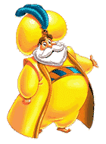
Вам нужно отгадать из какого мультфильма кадр.

Slide 3
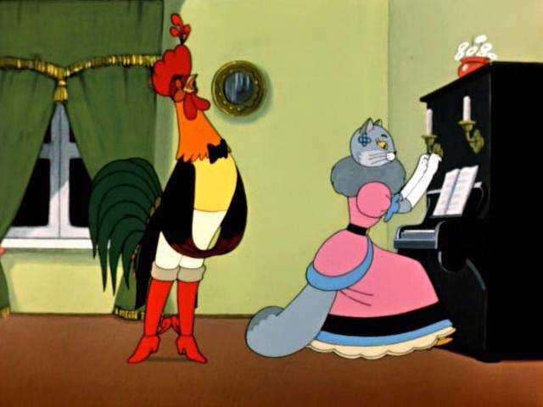
«Кошкин дом»

Slide 4
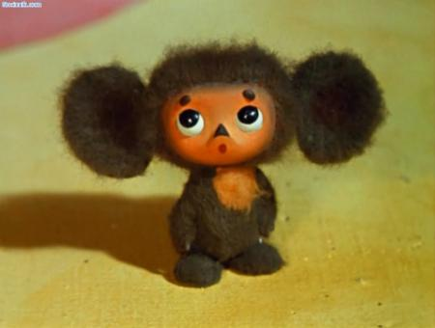
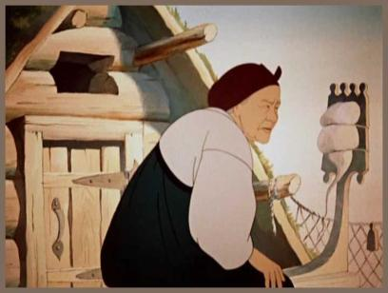
«Чебурашка»
«Сказка о рыбаке и рыбке»

Slide 5
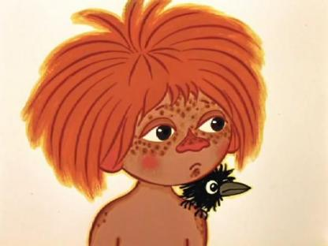
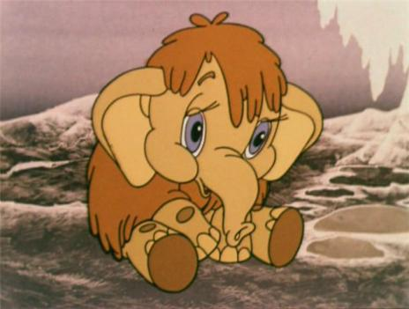
«Антошка»
«Мама для мамонтёнка»

Slide 6
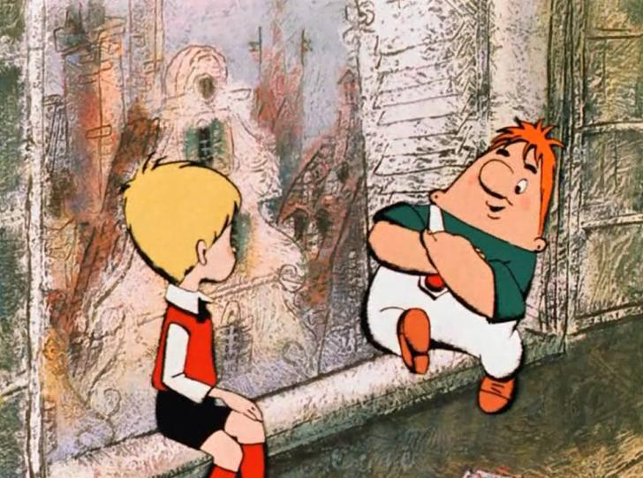
«Малыш и Карлсон»

Slide 7
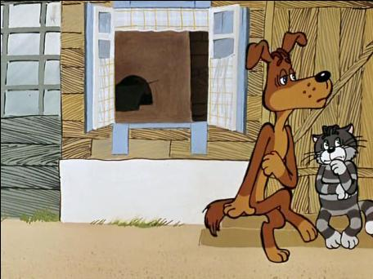
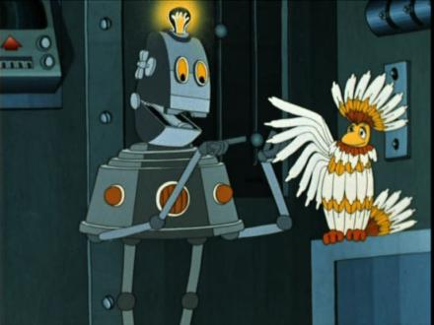
«Каникулы в Простоквашино»
«Тайна третьей планеты»

Slide 8
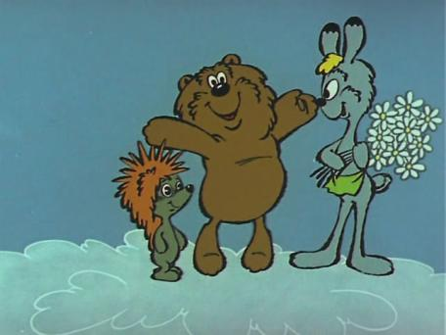
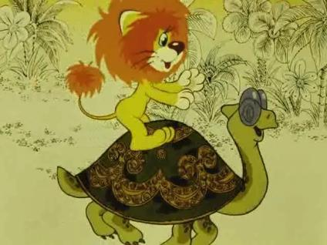
«Трям! Здравствуйте!"
«Как львёнок и черепаха пели песенку»

Slide 9
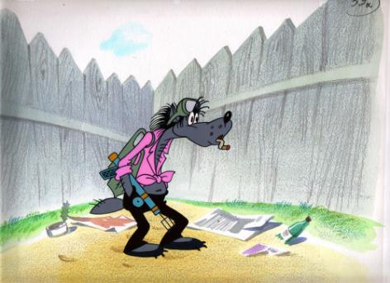
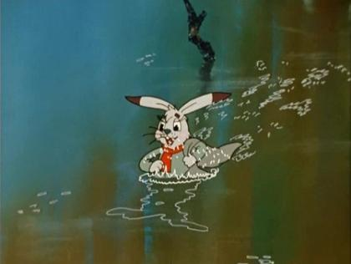
«Ну, погоди!»
«Мешок яблок»

Slide 10
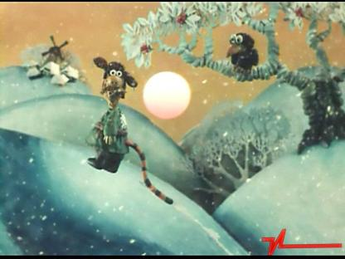
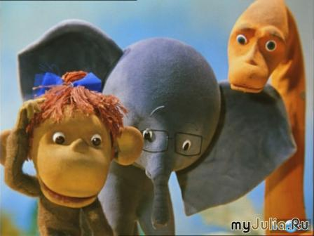
«Падал прошлогодний снег»
« 33 попугая»

Slide 11
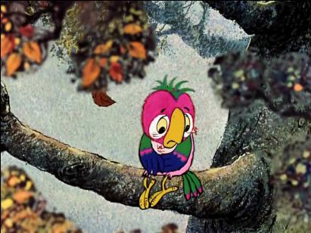
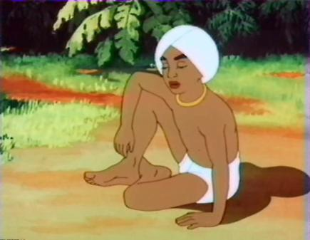
«Возвращение блудного попугая»
«Золотая антилопа»

Slide 12
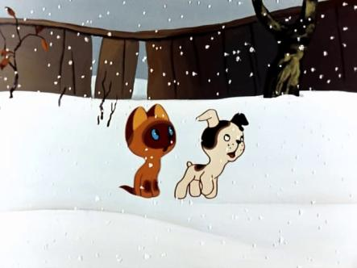
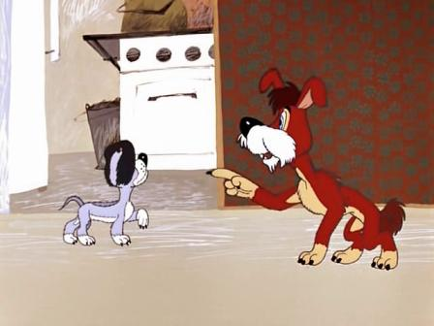
«Котенок по имени Гав»
«БАРБОС В ГОСТЯХ У БОБИКА»

Slide 13
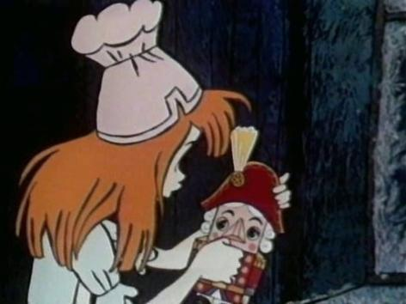
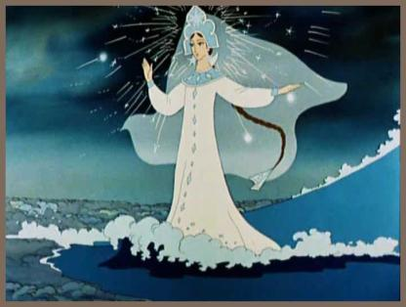
"Щелкунчик»
"Сказка о царе Салтане.."

Slide 14
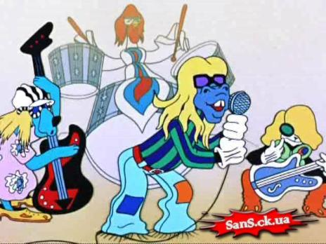
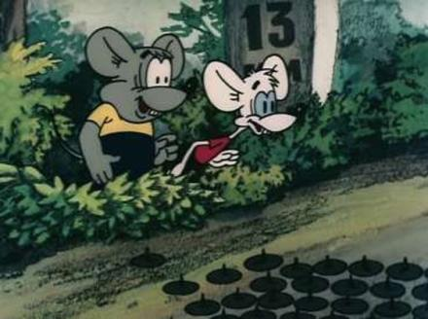
"Бременские музыканты»
«ПРОГУЛКА КОТА ЛЕОПОЛЬДА»

Slide 15
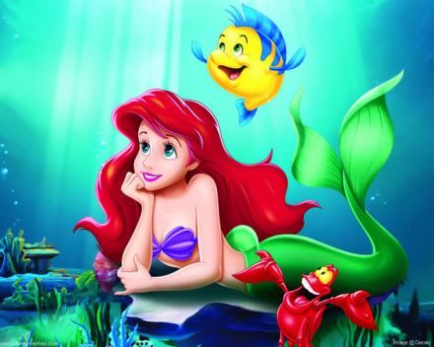
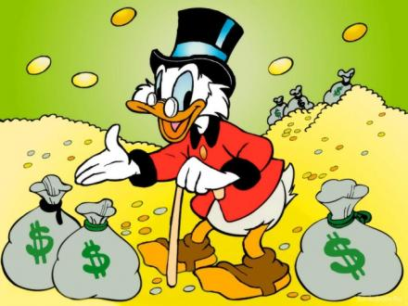
«РУСАЛОЧКА»
"Утиные Истории"

Slide 16
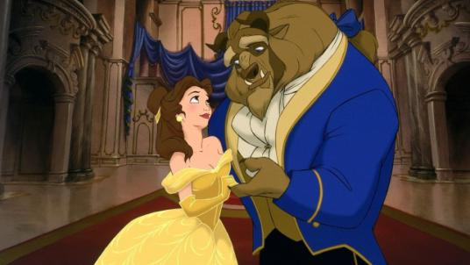
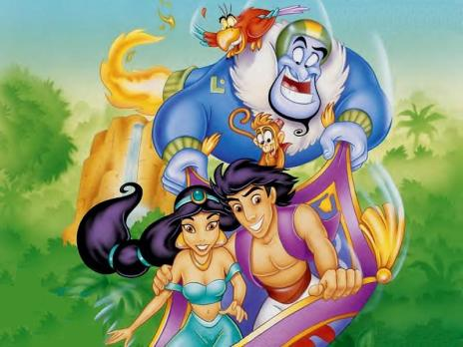
«Красавица и чудовище»
«Алладин»

Slide 17
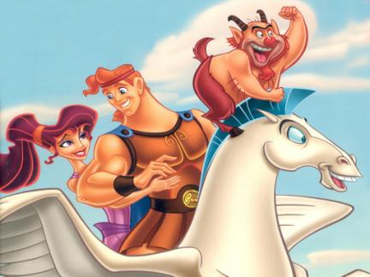
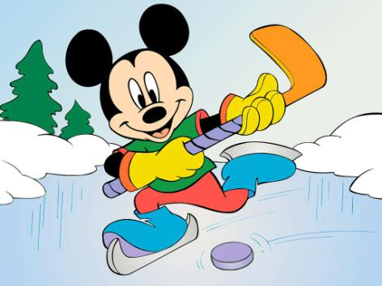
"Геркулес"
«Микки Маус»

Slide 18
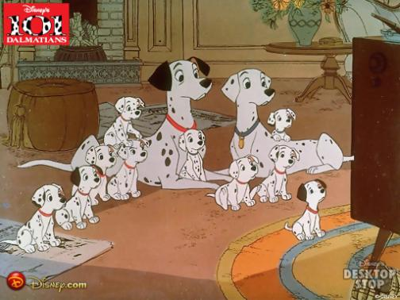
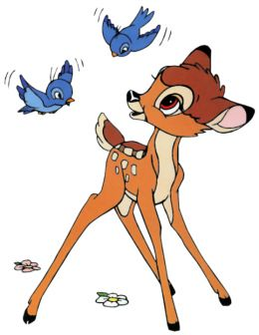
«101 далматинец»
«Бэмби»

Slide 19
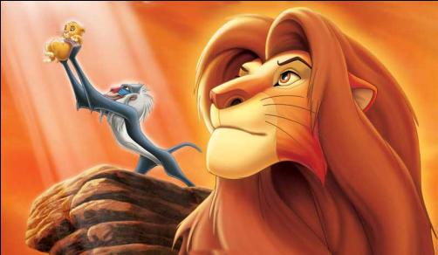
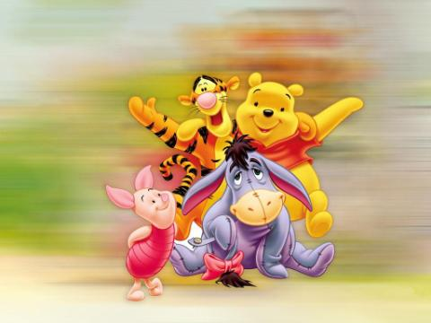
«Король Лев»
«Винни-Пух»

Slide 20
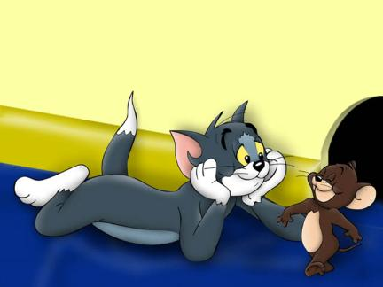
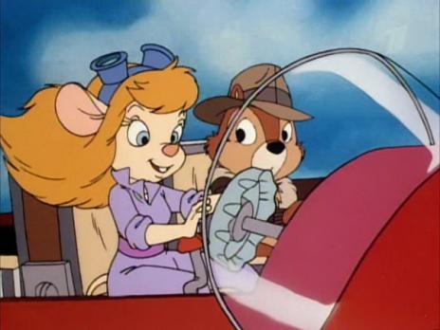
«Том и Джерри»
«Чип и Дейл спешат на помощь»

Slide 21
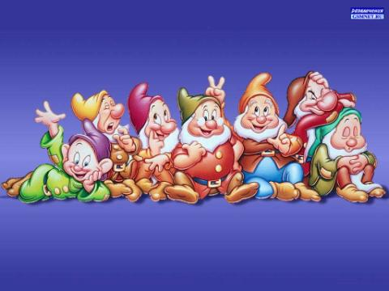
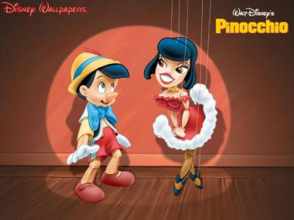
«Белоснежка и семь гномов»
«Пиноккио»

Slide 22
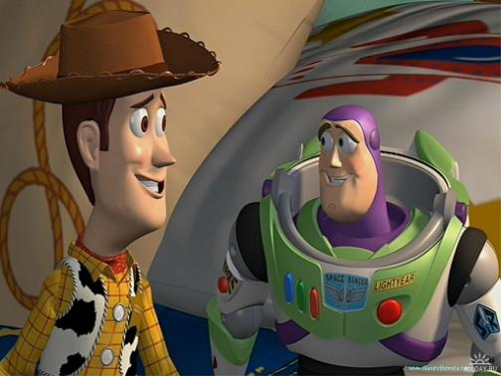
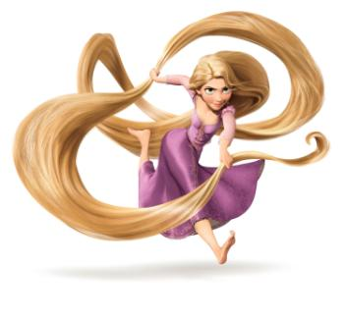
«История игрушек»
"Рапунцель: Запутанная история"

Slide 23
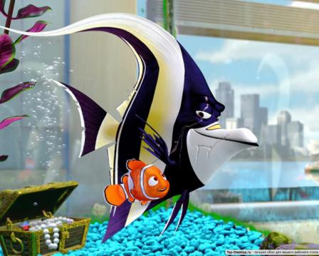
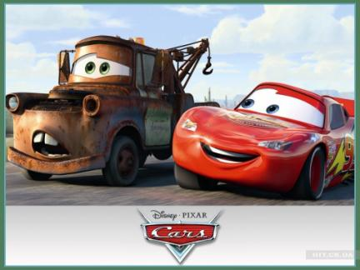
«В поисках Немо»
"Тачки "

Slide 24
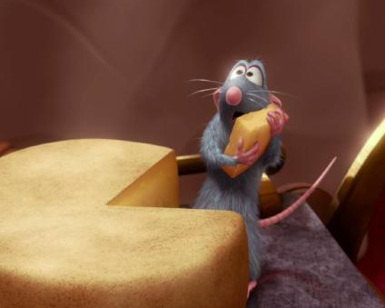
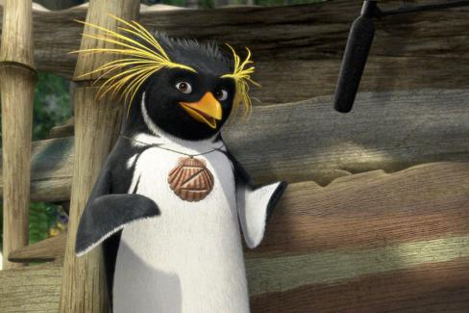
«Рататуй»
«Лови волну»

Slide 25
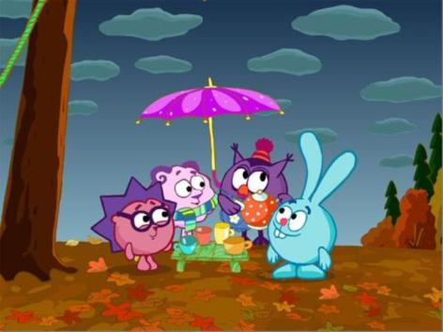
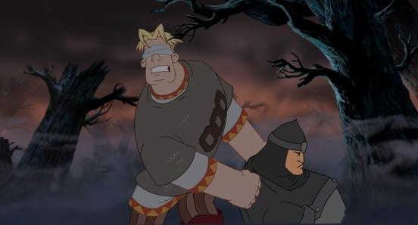
«Смешарики»
«Три богатыря и Шамаханская царица»

Slide 26
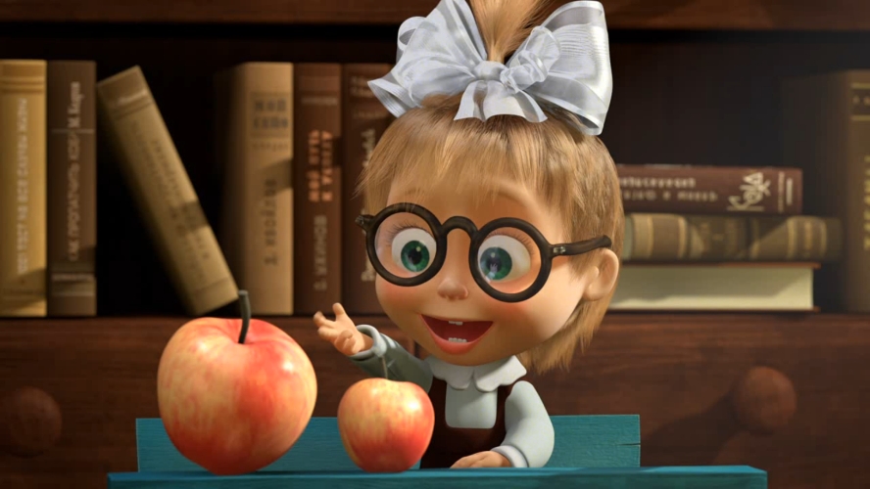
«Маша и медведь»

Slide 27
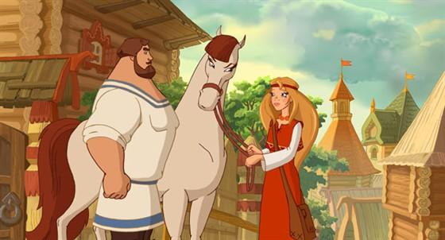
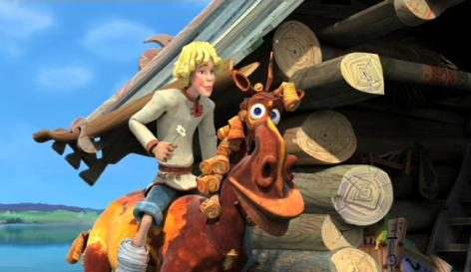
«Приключения Алёнушки и Ерёмы»
«Илья Муромец и соловей разбойник»

Slide 28
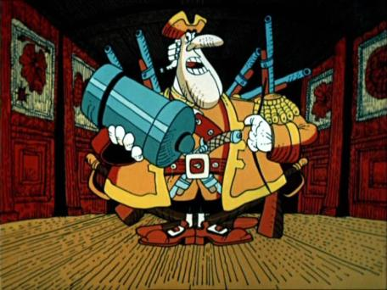
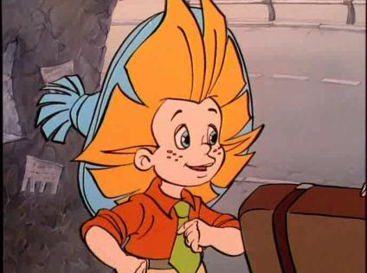
«ОСТРОВ СОКРОВИЩ»
«Незнайка на Луне»

Slide 29
«Шрек»
«Артур и минипуты»

Slide 30
Молодцы!!!!

